Slide 1

背景图的故事
joy(杜瑶)

Slide 2

背景图与无障碍？
对，大家没看错。在开始今天的话题前，让我们先简单看看什么是无障碍，因为我们今天的话题都是基于打造无障碍的易访问站点而提出的。
小小的背景图与无障碍、易访问也有千丝万缕的密切关系

Slide 3
关注信息无障碍
Web无障碍的四大基本原则：可感知性，可操作性，易于理解和稳定性
信息无障碍可以使残疾人士更方便地使用Web内容，同时也适合老年人上网，还可让普通用户更好的使用。
无障碍涉及广泛的残疾症状，包括视觉，听觉，身体，语言，认知，语言，学习以及神经残疾。即盲人和低视患者、聋人和重听人、学习障碍、认知障碍、行动不便、，言语残疾、光过敏患者和这些病症的复合患者。
Web Content Accessibility Guidelines (WCAG) 2.0给了我们很多建议，遵循这些原则可以让用户更容易访问您的网站

Slide 4
为什么有这个话题？
我记得在所谓的web标准话题兴起之前，大家都钟爱用table布局，因为在那个时候CSS并没有那么流行。所有的图片，不论是装饰性的图片还是内容性的图片，几乎无一例外，都是直接使用前景图。前景图也是web内容的组成部分，这就有问题了，不是么？
而如今，大家用背景图的方式开始有了当年用前景图的味道。
前端几乎把背景图用烂了，别否认，可能你也正在这么做。

Slide 5
现在大家在什么时候会用背景图？
装饰性时（这个无争议，因为装饰性的图片并不是我们能读出来或者机器能够识别的，同时我们更不希望，这些图片会出现在DOM树中，你懂的）
可读信息时（以图换字，这个比较多争议，且经历过多个阶段），是我们今天主要讲解的话题：可感知性

Slide 6
可感知性
可感知性明确了信息和用户界面组件必须以可感知的方式呈现给用户。其中包括：
替代文本：为任何非文本内容提供替代文本，使其可以转化为人们需要的其他形式，如大字体印刷，盲文，语音，符号或简单的语言。
基于时间的媒体：为基于时间的媒体提供替代。
适应性：可创建用不同方式呈现的内容（例如简单的布局），而不会丢失信息或结构。例如：颜色并不是作为传达信息、表明动作、引起反应或区分视觉元素的唯一视觉手段（高亮->语义化）
可辨别性：可使用户更容易看到和听到内容，包括把背景和前景分开。前景和背景需要有较大的对比度（例子：微博、去哪酒店）

Slide 7
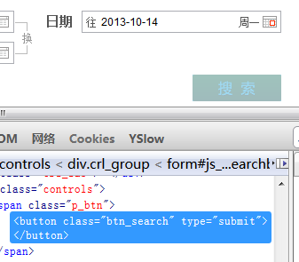
糟糕的写法
只有一张背景图，没有文字。无法加载图片或者样式时，使用盲人阅读器或者
纯文本阅读器时，都毁了，我们无法完成查询操作

Slide 8
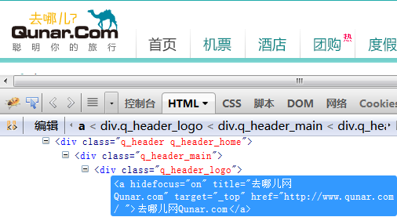
这个稍好点
样式挂了，或者盲人阅读器，纯文本阅读器，都能正常访问；不过这时图片挂了
的话，就毁了，一片空白，啥也没有

Slide 9
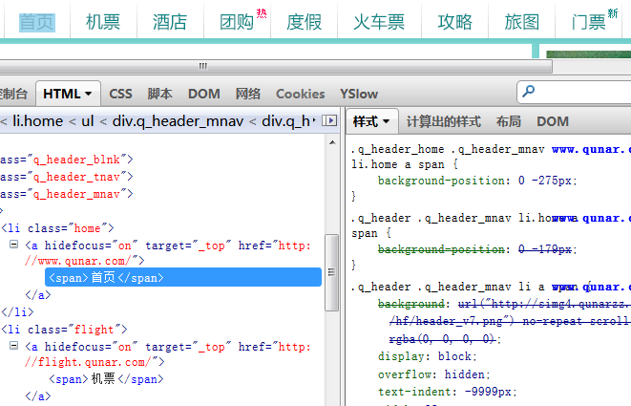
这个和上面一样

Slide 10
为什么背景图会这样大面积使用？
大范围内使用背景图，大约有3个主要驱动因素：
web标准化
减少http请求
搜索引擎优化

Slide 11
web标准化驱动
web标准化其实是一个范围很广的概念，至于为什么它会驱动背景图大范围使用，原因是：
尽量不使用无意义的表现作为内容呈现；
这会增加DOM树负担

Slide 12
减少http请求驱动
在前端的眼中，图片请求数的多少，很多时候足以依此评判一个前端能力。
尤其是Yahoo Yslow出来之后，减少http请求成为了检测网页性能标准之一。
于是，背景图更是开始大规模使用了，大家都开始熟练的做雪碧图了。

Slide 13
搜索引擎优化驱动
搜索引擎优化也是驱动背景图较大面积使用的一个因素，因为蜘蛛无法从一个img标签上读到太多信息。
前端们开始研究如何规避这个事了，于是text-indent:-9999px, line-height:*px, display:none等等将文字隐藏的技巧问世了。
因为有文本，所以蜘蛛可以很轻松就读取到这些信息，并且加权（尤其是那些标题之类的区域），但是，记住，这是以前
现在，对于这种作弊的技巧，甚至可能减分。百度，谷歌之类的，人家也不傻。
另：屏幕阅读器不鸟被隐藏的内容：包括display:none和visibility:hidden

Slide 14
本话题的无障碍访问性
首先是使用环境
  网络不好：图片无法加载、样式无法加载、或者加载慢
其次是使用终端
  盲人读屏器
  纯文本阅读器
  我们应该至少保证在这些情况下，我们的网页仍然是可被友好访问的

Slide 15
一些误区
有人说，那我加个title属性吧，因为屏幕阅读器会直接忽略它
有人说，title不行，那我就加alt，嗯嗯，屏幕阅读确实会如实的读出alt内容，并且当图片无法显示时，部分浏览器会将alt内容显示在屏幕上，但Chrome, Safari, Opera都会不

Slide 16
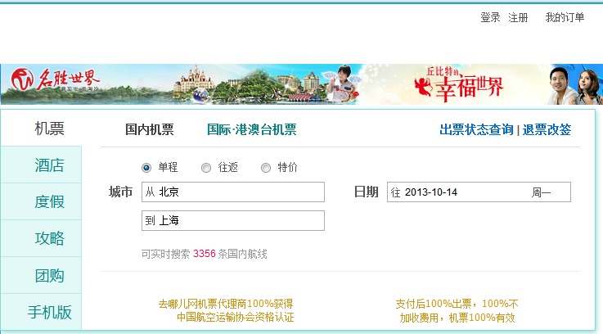
模拟一个慢网络或者图片无法载入的情景

Slide 17
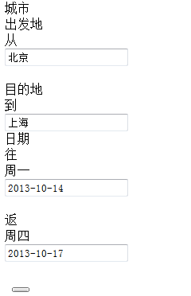
模拟一个样式无法加载的情景

Slide 18
大家都身处其中
可以看到，这些问题都是从我们的主站上随手找到的
以上列举的几个常见问题，大家是否中枪？
如果中枪，不怕，我们改进；如果没中枪，希望有更好的经验可以分享给大家

Slide 19
何时使用前景图，何时使用背景图
如果是想让人看到、听到、读到的，那么应该使用前景图，例如：logo
如果只是想让人看到的，那么使用背景图
如果你实在不想使用前景图，当然也不是不可以，只要能保证以下几点：
图片挂了，能够知道是什么内容
样式挂了，能够知道是什么内容
盲人阅读器能正常读到内容
纯文本阅读器能够正常读到内容
搜索引擎优化
这或许会有不少方案，伪对象也是一个思路，只是IE6,7,Balabala... demo
更多方案：demo

Slide 20
LOGO怎么做？
很明显，LOGO是网站元素里极为重要的一环，是希望用户既可以看到，又可以听到，还能够读到的内容，所以，这里使用前景图更为合适。
可是我们不管减少http请求和搜索引擎优化呢么？
不，我们也care这些，并且做得更多
  让屏幕阅读器能读到图片相关内容
  样式无法加载时也能读到
  图片无法加载时也能读到
  前景图也可以做雪碧（减少http请求）
  搜索引擎优化（因为我们并未使用隐藏作弊）
  demo

Slide 21
无障碍可访问性的路程
无障碍可访问性的路非常远，可能现在我们做得不多，但要有做得更多的心
我们要考虑网络环境，要考虑使用者，要考虑使用终端
做良心前端

Slide 22
Thanks
Any Questions?

